Slide 1
Aktivy funkcionářů ČSV 2023
Prezentace pro ZO, OO a KKV ČSV, z. s.
Autor: Český svaz včelařů, z.s.
srpen 2023

Slide 2
Obsah
Dotační politika
Evropské dotace podle Nařízení vlády č. 53/2023 Sb.
Informace o poskytnuté národní dotaci 1.D v roce 2023
Administrace dotace 1.D
Statistika z CIS – členská základna v ČR a krajích, katastry
Zdravotní problematika
Legislativa
Aktuální problematika našeho spolku
Členské příspěvky 2024
Směrnice nové a novelizované
Novinky v CIS
Výkazy majetku a závazků organizačních jednotek
Svépomocný fond
Stav přeregistrace ZO a OO ve spolkovém rejstříku
Datové schránky ZO a OO
Nedostatečně identifikovaní vlastníci v katastru nemovitostí

Slide 3
Dotační politika

Slide 4
Evropské dotace
podle Nařízení vlády č. 53/2023 Sb.
Pro dotaci EU je na rok 2023 přidělena částka 105,5 mil. Kč
*) Přechodné období od 1.1. do 31.7.2023
Dotace | 2013 | 2014 | 2015 | 2016 | 2017 | 2018 | 2019 | 2020 | 2021 | 2022 | 2023*
 | počet požadavků o dotaci
01 - Technická pomoc | 2043 | 2973 | 2532 | 3119 | 2611 | 2420 | 1868 | 1158 | 1340 | 1880 | 1611
02 - Racionalizace kočování včelstev | 139 | 100 | 97 | 102 | 104 | 99 | 63 | 48 | 55 | 91 | 40
03 - Boj proti varroáze | 101 | 116 | 113 | 117 | 140 | 164 | 161 | 45 | 43 | 42 | 57
04 - Obnova včelstev | 106 | 90 | 76 | 62 | 46 | 47 | 46 | 41 | 35 | 31 | 27
05 - Rozbory medu | 8 | 15 | 10 | 15 | 11 | 12 | 17 | 3 | 4 | 6 | 1
Celkem | 2397 | 3294 | 2828 | 3415 | 2912 | 2742 | 2155 | 1295 | 1477 | 2050 | 1736

Slide 5
Čerpání EU dotace v letech 2007 – 2021
Opatření/ rok | 2007 | 2008 | 2009 | 2010 | 2011 | 2012 | 2013 | 2014 | 2015 | 2016 | 2017 | 2018 | 2019 | 2020 *) | 2021 *)
Technická pomoc (tis. Kč) | 10 862 | 24 167 | 26 792 | 24 030 | 34 460 | 36 897 | 35 629 | 34 307 | 26 877 | 31 252 | 35 818 | 25 569 | 25 034 | 24 941 | 34 815
Boj proti varroáze (tis. Kč) | 10 522 | 13 816 | 10 198 | 11 448 | 11 112 | 15 949 | 18 932 | 17 238 | 27 513 | 23 263 | 25 574 | 30 145 | 32 180 | 13 735 | 13 808
Racionalizace kočování (tis. Kč) | 4 287 | 7 844 | 10 765 | 11 503 | 5 016 | 4 478 | 3 867 | 2 259 | 2 159 | 2 320 | 2 082 | 1 588 | 1 031 | 1 641 | 2 407
Rozbory medu (tis. Kč) | 550 | 505 | 471 | 503 | 1 836 | 937 | 494 | 678 | 712 | 693 | 507 | 847 | 726 | 760 | 263
Obnova včelstev (tis. Kč) | 6 213 | 8 526 | 8 705 | 8 903 | 8 804 | 8 159 | 7 286 | 9 465 | 7 414 | 5 394 | 3 532 | 5 635 | 5 348 | 5 397 | 4 643
Celkové čerpání (tis. Kč) | 32 434 | 54 859 | 56 931 | 56 387 | 61 231 | 66 420 | 66 208 | 63 947 | 64 675 | 62 922 | 67 513 | 63 784 | 64 319 | 46 474 | 55 936
*) čerpání dotací prostřednictvím žadatele ČSV, z. s.

Slide 6
Čerpání EU dotace v roce 2022
Opatření/ rok | 2022 *) | 2022 *) přechodné období 1.8.-31.12.2022
Technická pomoc – nová zařízení (tis. Kč) | 49 245 | 22 045
Boj proti varroáze (tis. Kč) | 14 737 | 1 798
Racionalizace kočování (tis. Kč) | 3 341 | 2 148
Rozbory medu (tis. Kč) | 320 | 232
Obnova včelstev (tis. Kč) | 4 250 | 1 211
Celkové čerpání (tis. Kč) *) | 71 893 | 27 434
*) čerpání dotací prostřednictvím žadatele ČSV, z. s.

Slide 7
Evropské dotace pro dotační období od 1.1.2023 upravuje nařízení vlády č. 53/2023 Sb.
Pravidla administrace dotace prostřednictvím ČSV
ČSV administruje dotaci pro konečné příjemce dle Pravidel administrace NV č. 53/2023 Sb., které schválil RV ČSV dne 25. 3. 2023 – viz www.vcelarstvi.cz
Každý konečný příjemce dotace projeví souhlas s „pravidly“ doložením „Prohlášení konečného příjemce k požadavku na poskytnutí dotace“

Slide 8
Opatření Boj proti včelím nákazám (dříve Boj proti varroáze) od 1. 1. 2023
Dotace ve výši 50 % pořizovací ceny léčiv
Pokud ZO v rámci administrace zahrne požadavek nečlena do objednávky léčiv za celou ZO, může za svou službu nečlenovi stanovit administrativní poplatek, o jeho výši rozhoduje výbor ZO usnesením
Opatření Investice do hmotného majetku (dříve Technická pomoc – pořízení nového zařízení) od 1. 1. 2023
Dotace je určena pro chovatele včel, kteří jsou evidováni u ČMSCH před datem 1. 1. 2022 *), není určena pro začínající včelaře
Seznam dotovaných zařízení je uveden v přílohách č. 5 a č. 6 nařízení vlády
Dotace se vypočítává z 80 % pořizovací ceny
Pro jednotlivá zařízení je stanovena maximální výše dotace, která může být krácena z důvodů převisu požadavků a tím překročení alokované částky
*) platí pro dotační období od 1. 8. 2023 do 31. 7. 2024

Slide 9
Opatření Racionalizace kočování včelstev od 1. 1. 2023
Dotace je určena pro chovatele včel, kteří jsou evidováni u ČMSCH před datem 1. 1. 2022 *)
Seznam dotovaných zařízení je uveden v přílohách č. 7 a č. 8 nařízení vlády
Dotace se vypočítává z 80 % pořizovací ceny
Pro jednotlivá zařízení je stanovena maximální výše dotace, která může být krácena z důvodů převisu požadavků a tím překročení alokované částky
Povinnost chovatele včel vést po dobu 5-ti let písemnou evidenci kočování včelstev
*) platí pro dotační období od 1. 8. 2023 do 31. 7. 2024

Slide 10
Opatření Plemenářská práce (dříve Obnova včelstev) od 1. 1. 2023
Opatření Plemenářská práce (dříve Obnova včelstev) od 1. 1. 2023
Dotace je určena pro šlechtitelské chovy včelích matek z uznaného šlechtitelského programu na území ČR
Dotace činí pevnou částku 300 Kč na jednu včelí matku prodanou ve včelařském roce chovatelům včel na území ČR
Opatření Analýza včelích produktů (dříve Úhrada nákladů na rozbory medu) od 1. 1. 2023
Dotace je určena na úhradu fyzikálně – chemických rozborů medu a na stanovení pylového profilu medu
Dotace činí 1300 Kč na fyzikálně – chemický rozbor
Dotace činí 600 Kč na stanovení pylového profilu medu
Chovatel včel má nárok na dotaci nejvýše u 4 vzorků medu za dotační období

Slide 11
Opatření Propagace včelařství od 1. 1. 2023
O tuto dotaci žádá pouze ČSV, z.s. Je určena pro úhradu nákladů pobočných spolků (ZO/OO):
na pořádání výstav (nájem prostoru pro pořádání výstavy, pojištění exponátů)
za účast na jiných výstavách (registrační nebo účastnický poplatek, nájem výstavního místa nebo výstavního stánku na výstavě)
Výše dotace činí 80 % doložených nákladů, dotace se vypočítává bez poštovného, balného a dopravy
Maximální výše dotace je uvedena v přílohách č. 3 a č. 4 nařízení vlády
Není již možné čerpat EU dotaci na pořízení propagačních předmětů

Slide 12
Informace o poskytnutí národní dotace 1.D v roce 2023
Zkrácené Pokyny viz Včelařství č. 8 (příloha), na www.vcelarstvi.cz jsou Pokyny v nezkrácené verzi a Oběžník č. 1/2023
Celá příloha časopisu Včelařství je uveřejněna na webu včetně formulářů.
Je tam také výčet katastrů „bílých míst“ (území, kde nevyvíjí činnost žádná základní organizace svazu).
Pozor! Termín doručení požadavků o dotaci je do 15. 10. 2023 včetně. Požadavky doručené po tomto datu nebudou vyřízeny.
Pro rok 2023 je přislíbena částka 47 mil. Kč
Na administraci této dotace je stanoveno 5 %.
Zpracování proběhne stejně jako v loni přes CIS – nutno zabezpečit:
sběr podkladů od členů, pokud se přihlásí a zaplatí členský příspěvek ještě na rok 2023 – do 15. 10. 2023
zadání dat do CIS nejpozději do 31. 10. 2023 – pozor na soulad údajů u aktuálního stavu a stavu pro dotaci 1.D!!!
Sumární žádost a Jmenný seznam včelařů žádajících o dotaci již ZO ČSV NEBUDE zasílat na sekretariát ČSV. Pouze udělá uzávěrku v programu CIS do 31. 10. 2023.

Slide 13
Včelaři, kteří mají stanoviště včelstev i na území jiné ZO, než kde jsou členy, musí k požadavku přiložit Potvrzení o umístění včelstev.
U chovatelů členů i nečlenů, kteří mají umístěna včelstva na území, kde nepůsobí základní organizace, tj. na tzv. „BÍLÝCH MÍSTECH”, Potvrzení o umístění včelstev není vyžadováno.
Všichni neorganizovaní chovatelé včel budou žádat o dotaci na sekretariátu ČSV, Václavské náměstí 831/21, 110 00 Praha 1 nejpozději do 15. 10. 2023. K Požadavku budou přikládat Potvrzení o umístění včelstev v roce 2023, které bude vystavovat ZO, na jejímž území se stanoviště včelstev nečlena nachází.
Vydání potvrzení není možno podmiňovat zaplacením poplatku právě z důvodu, že na náklady spojené s administrací dotace je vyčleněno 5 % z přiznané dotace. Vydání potvrzení není možno bezdůvodně odmítnout.
Požadavky chovatelů, které nebudou splňovat náležitosti nebudou vyřízeny.

Slide 14
Propojení CIS - ČMSCH (IZR) a uzávěrka dotace 1.D
Na kartě včelaře bude nová záložka IZR

Slide 15
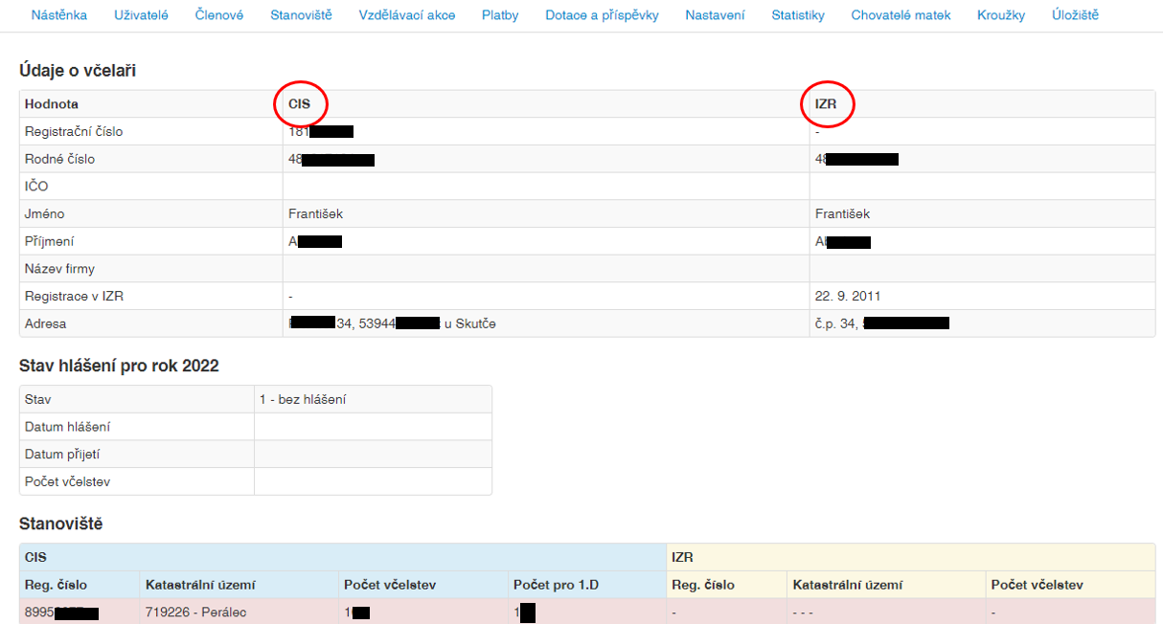
Pomocí této záložky si porovnáte stav mezi údaji CIS a IZR (ČMSCH)

Slide 16
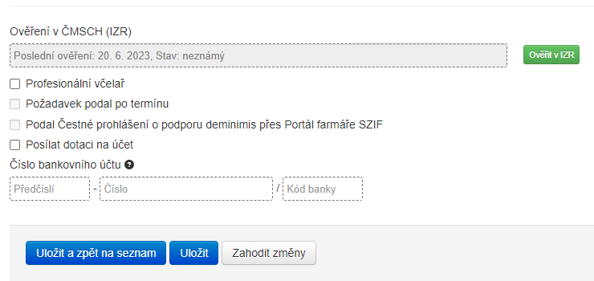
Karta včelaře – Základní informace – spodní část (viz. obrázek) Zatrhávací checkboxy: 1. Požadavek podán po termínu + pole pro datum podání
2. Dodal potvrzení de minimis – s vysvětlením, že se týká pouze chov.nad 150 včelstev
3. Pole s informací, zda podal chovatel hlášení do ČMSCH. Pokud bude pole prázdné, tak zde bude tlačítko „Ověřit v ČMSCH (IZR)“.

Slide 17
Karta Včelstva – detail stanoviště
„Nedodal potvrzení o umístění včelstev“
Tento checkbox se objeví pouze u stanovišť umístěných na katastrech cizí ZO.
Pokud vám chovatel toto potvrzení nedodá, požadavek převezměte. Chovatele upozorněte, že nepodal úplnou žádost a u příslušného stanoviště zatrhněte „Nedodal potvrzení o umístění včelstev“. Pravděpodobně nebude tento požadavek proplacen.
Výjimku tvoří „bílá místa“ - zde chovatel do 150 včelstev nedodává žádné potvrzení. Checkbox se nebude v tomto případě objevovat. Nad 150 včelstev vydává potvrzení z bílých míst sekretariát.
Při uzávěrce žádosti sekretariátem ČSV bude pro SZIF vygenerována sestava všech žadatelů s poznámkami k žádostem. Zde bude kromě jiného uvedeno, zda dotyčný nepodal požadavek včas, zda od stanovišť na katastrech jiných ZO ČSV nedodal potvrzení a jiné. SZIF, jako platební agentura MZe následně rozhodne, zda tyto požadavky proplatí.

Slide 18
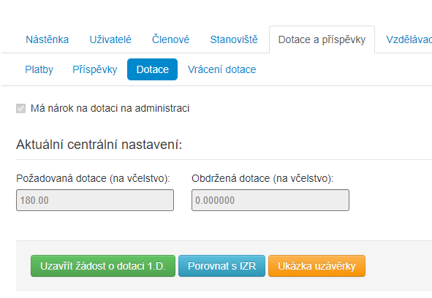
Uzávěrka dotace 1.D ZO ČSV
Karta Nastavení ZO – Dotace - zde si budete moci zkontrolovat sestavu s 1.D požadavky před uzavřením, vůči databázi ČMSCH (IZR).
Stále můžete před uzávěrkou žádosti o dotaci provést , i opakovaně, Ukázku uzávěrky. Nově si tuto ukázku můžete nechat porovnat s ČMSCH (IZR).
CIS nebude sám nic měnit, jen vás bude upozorňovat na rozdíly mezi databází CIS a IZR. Opravy provádějte v databázi CIS.
Pokud bude vše v pořádku proveďte

Slide 19
Všechny další informace k dotaci 1.D v systému CIS najdete v manuálu v sekci:
CIS - centrální informační systém => Dotace a příspěvky => Dotace 1D => Žádost o dotaci 1D

Slide 20
U včelařů s počtem včelstev více než 150
Po uzavření žádosti o dotaci 1.D. ZO ČSV obratem na svaz doručí tyto podklady:
Požadavek
Potvrzení o umístění včelstev
Čestné prohlášení žadatele o podporu v režimu de minimis (lze podat i přes portál farmáře)
Lze je zaslat doporučeným dopisem nebo všechny dokumenty naskenovat do jednoho PDF souboru a poslat mailem na adresu michalkova@vcelarstvi.cz nebo rueckerova@vcelarstvi.cz. Každý žadatel bude mít jeden PDF soubor.

Slide 21
Na co si dát pozor při výplatě dotace:
Ohledně zemřelých žadatelů najdete výklad na www.vcelarstvi.cz 8. b) CHOVATEL VČEL SE NEMŮŽE DOSTAVIT K VÝPLATĚ FINANČNÍCH PROSTŘEDKŮ OSOBNĚ
V současné době máme 12 bílých míst (tam, kde nejsou naše ZO ČSV). Jsou to: Mladá Boleslav, Zlatníky, Teplá, Budišov nad Budišovkou, Losiná, Záblatí, Střelice u Brna, Raduň, Oldřichovice u Třince, Studénka, Hrádek nad Nisou, Počepice. Výčet katastrů na těchto územích najdete na našem webu. ​Informace o katastrech ZO na svých územích v případě potřeby (info pro nečleny) podá příslušná okresní organizace - ve směrnici je uvedena její e-mailová adresa. K věci je podrobnější informace v další části programu.
Ověřené plné moci při výplatě hotovosti na sekretariátu: ​Tato praxe trvá již dva roky. Nejde o žádnou diskriminaci, ale důvodnou opatrnost. Jde jen o ty plné moci, které se uplatňují při výplatách na sekretariátu, který řeší dotaci na bílých místech a neorganizovaných včelařů. My neznáme dotyčné zmocněnce ani zmocnitele, proto je zde na místě ověření PM a předložení občanského průkazu zmocněnce. V ZO se všichni znají, tam to třeba není. Ověřené plné moci při výplatě od ZO ČSV být nemusí.

Slide 22
Na co si dát pozor při výplatě dotace:
Žadatelé NEČLENOVÉ – od roku 2020 žádají pouze na sekretariátu ČSV. Podání Požadavku o dotaci je popsáno v interní směrnici svazu uveřejněné na našem webu www.vcelarstvi.cz
Modelové příklady, kde žádat o dotaci 1.D (pro členy i nečleny svazu) jsou také na našem webu a v Oběžníku č. 1/2023.
Pohlídat si i podklady pro statistiku – ze statistiky se vychází při poskytování dotací. Je třeba trvat na tom, aby žadatelé statistické údaje řádně vyplnili.
Možnost ověření údajů v žádosti 1.D - postup a vzor Zápisu o porovnání údajů v žádosti oproti skutečnosti jsou na našem webu www.vcelarstvi.cz

Slide 23
Výplata dotace
Bude probíhat po vydání Rozhodnutí o přidělení dotace 1.D za rok 2023 a následném přidělení finančních prostředků od SZIF.
Generovat podklady pro výplatu dotace (Výplatní seznamy) bude ZO až po vydání Rozhodnutí od SZIF.
Do programu CIS bude následně přenesena nová kolonka, Rozhodnutí o přidělení dotace 1.D, kde bude počet včelstev, o kterém SZIF rozhodl k následné výplatě. Tato kolonka s počtem včelstev a výší dotace se bude přenášet do „Seznamu HOBBY včelařů, jimž byla vyplacena dotace 1.D za rok 2023“ nebo do „Seznamu PROFI včelařů, jimž byla vyplacena dotace 1.D za rok 2023“.
Výplatní “Seznamy” musí být řádně podepsány chovatelem, který svou dotaci přebírá. ZO přiloží k výplatnímu Seznamu plné moci v případech, kdy chovatel zplnomocňuje jiného k vyzvednutí dotace, dále kopie bankovních příkazů, pokud ZO zasílá chovatelům dotaci na účty nebo kopie ústřižků poštovních poukázek, pokud ZO zaslala dotaci poštou. Vyplácející funkcionáři Seznam podepíší a opatří razítkem ZO. Následně Seznamy naskenují a vloží zpět do CIS pod záložku DOTACE.
Nevyplacené finanční prostředky, vrací ZO zpět na sekretariát RV ČSV spolu se „Seznamem nevyplacené – vrácené dotace 1.D za rok 2023 za jednotlivé včelaře“ obratem po provedené výplatě. Seznam pošlete na email michalkova@vcelarstvi.cz nebo rueckerova@vcelarstvi.cz
V letošním roce 2023 již NEBUDOU ZO ČSV posílat na OO ČSV podepsané originály Seznamů hobby nebo profi včelařů, jimž byla vyplacena dotace 1.D za rok 2023 včetně plných mocí, kopie výpisu z banky, kopie poštovních poukázek, ale originály budou uloženy u ZO ČSV po dobu 10-ti let. Kopie vloží ZO ČSV do programu CIS.
Za vyúčtování dotace je odpovědný výbor ZO ČSV, který se společně s kontrolní komisí přesvědčí o správnosti nahlášeného počtu včelstev, na něž jsou požadovány finanční prostředky.

Slide 24
Hlášení Českomoravské společnosti chovatelů, a.s. Podrobnosti naleznete v příloze časopisu Včelařství č. 6 a 7/2023
hlášení počtu včelstev posílejte od 1. 9., neposílejte je ČMSCH před tímto datem, ani nedávejte datum před 1. 9.
ČMSCH doporučuje včelařům, aby žádali o NOVÉ ČÍSLO STANOVIŠTĚ včelstev v průběhu roku, tj. při vzniku nového stanoviště. Nechají-li to na období 1.-15.9., není v silách ČMSCH tyto údaje v krátkém časovém úseku vyřídit
Povinností každého chovatele včel je podání Hlášení. ZO ČSV může Hlášení vybrat od členů a hromadně je zaslat. ZO si tak může zkontrolovat, zda údaje dodané členem odpovídají tomu, co napsal do svého požadavku. Hromadné zaslání hlášenek na Hradištko musí ZO provést do 15.9.!!!
kdo nebude mít v pořádku hlášení údajů do Hradištka, může mít problémy se získáním dotace, údaje o počtu včelstev bude porovnávat SZIF
POZOR od minulého roku je možnost provést hlášení ON LINE a to prostřednictvím WEB formuláře na adrese: https://eagri.cz/HlaseniVcely
K zaslání hlášení z WEB formuláře nepotřebujete uživatelský účet k Portálu farmáře, ale chovatel použije své registrační číslo včelaře a kód hlášení uvedený v zaslaném formuláři. Každý včelař má přidělen vlastní jedinečný kód hlášení.

Slide 25
Administrace dotace 1.D.
Oběžník č. 1/2023 neobsahuje úpravu POSTUPU PROVEDENÍ VYÚČTOVÁNÍ 5% Z PŘIZNANÉ DOTACE 1.D.
I pro rok 2023 je podle „Zásad, kterými se stanovují podmínky pro poskytování dotací MZe ČR v roce 2023“ počítáno s částkou určenou na administraci dotace ve výši 5 % z přiznané dotace. O rozdělení částky určené na administraci rozhodne RV na svém listopadovém zasedání. O příslušném rozhodnutí budete informování v usnesení RV a oběžníkem č. 2/2023.

Slide 26
Statistika z CISu

Slide 27
Statistika z CIS – členská základna v ČR a krajích
Podklady na statistiku zadávejte do programu CIS – ZO ani OO nic neposílají
Pozor na to, aby členové základní organizaci odevzdali správně vyplněné podklady a administrátor je bezchybně zadal do CISu
Věnujte statistice pozornost, je podkladem pro dotace
Upozorňujeme, že statistická hlášení
Hlášení jsou anonymní, důležitá jsou čísla
bývají navíc podkladem pro stanovení ušlého medného výnosu v případech odškodňování chovatelů z důvodů hromadného úhynu včel v souvislosti s použitím přípravků na ochranu rostlin.
jsou podkladem pro rozhodnutí o dotacích
uvádějte proto pravdivé údaje

Slide 28
Katastry
Je nutno dát do pořádku přidělení katastrů do územních obvodů členských ZO ČSV v rámci okresních organizací
Okresní organizace, které vyřešily působnost svých ZO: 37 z 77 (48%)
TY organizační jednotky, které to mají v pořádku jsou:
OO Benešov, Blansko, Bruntál, Břeclav, České Budějovice, Český Krumlov, Domažlice, Havlíčkův Brod, Hradec Králové, Chomutov, Chrudim, Jičín, Jihlava, Kladno, Klatovy, Kutná Hora, Mělník, Mladá Boleslav, Náchod, Nymburk, Pelhřimov, Plzeň-jih, Prachatice, Prostějov, Přerov, Rakovník, Strakonice, Svitavy, Šumperk, Tábor, Tachov, Teplice, Trutnov, Třebíč, Uherské Hradiště, Ústí n/Labem, Ústí n/Orlicí
Velký dík všem, kteří si udělali na okrese pořádek v katastrech
Proč VYŘEŠIT PŘÍSLUŠNOST ZO KE KATASTRŮM?
Dopady do dotační politiky a řešení případných problémů u zdravotní situace.
Kde najít informaci o aktuálním stavu v okresech?

Slide 29
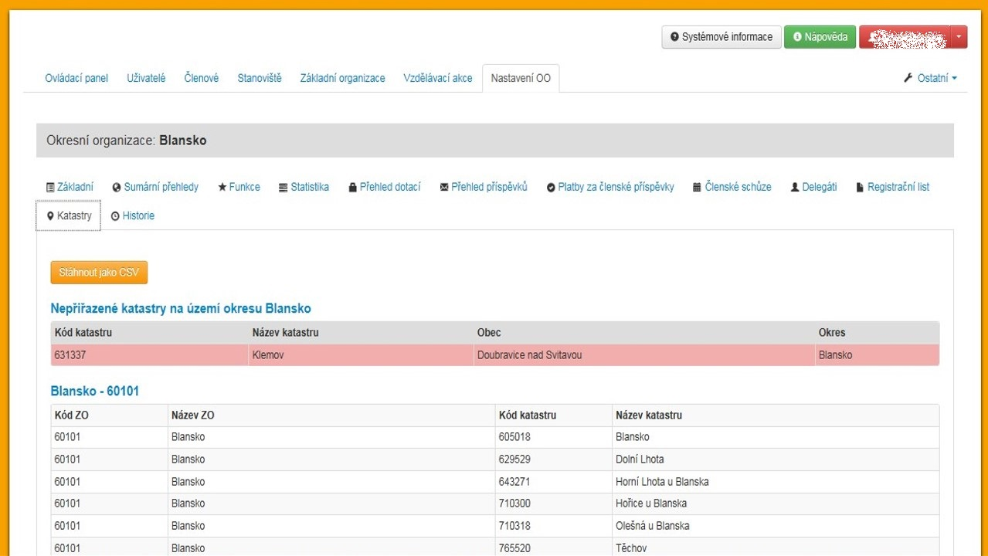
V CIS – je úkolem administrátorů OO ČSV:
Kliknout na Nastavení OO
Pak kliknout na ikonu Katastr
Otevře se přehled o přidělení katastrů k ZO ČSV – v úvodu jsou v červeném poli vyznačeny katastry, které nejsou dosud přiděleny příslušným ZO ČSV

Slide 30
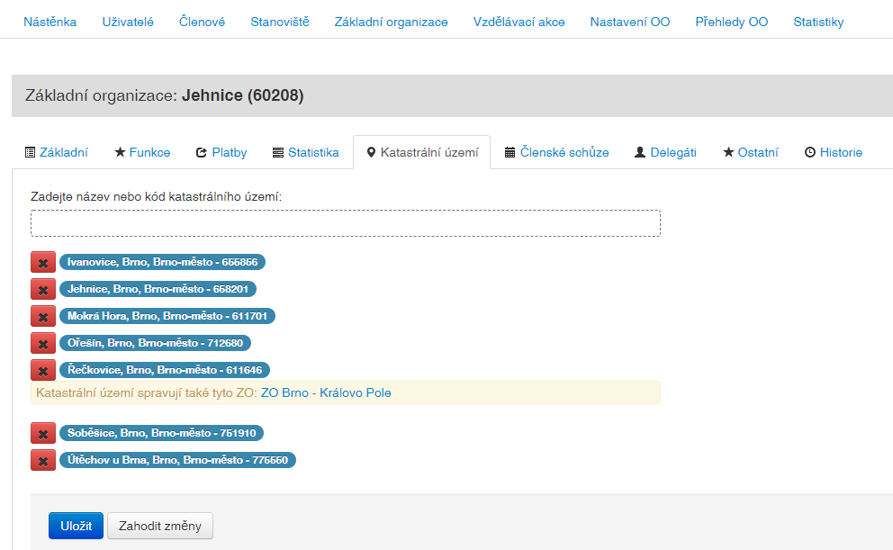
Ty je třeba zařadit do obvodu příslušné ZO ČSV Přidání a odebrání katastru provádí OO v detailu konkrétní ZO.

Slide 31
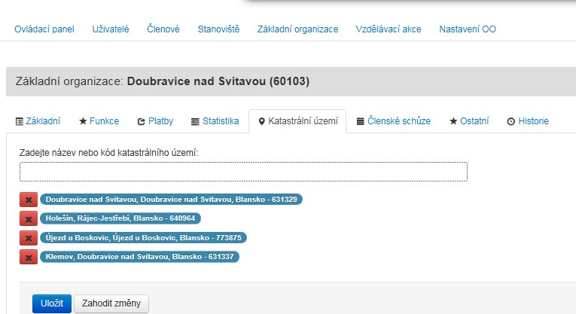
Po zařazení katastru do obvodu ZO ČSV se změna uloží kliknutím na ikonu Uložit

Slide 32
Důležité upozornění!!!
Změny územní působnosti základních organizací v rámci daného okresu jsou v kompetenci OO ČSV.
Kompetenci k vymezení pravomoci OO upravuje čl. 10 a 18 Stanov takto:
Článek 10
Základní organizace
Odst. 1 poslední věta: Koordinaci jiného organizačního uspořádání územní působnosti základních organizací zajišťují v dohodě s nimi příslušné okresní (městské) organizace. Při nedohodě rozhoduje PRV.
Článek 18
Výbor okresní organizace (dále jen výbor)
1. Výbor řídí a koordinuje činnost svazu v obvodu své působnosti.
6. Výbor:
e) po dohodě s příslušnými základními organizacemi určuje jejich územní působnost v rámci územního obvodu OO a to tak, že katastrální území mezi ZO se nedělí, při nedohodě rozhoduje PRV
Vše záleží na vzájemné dohodě mezi výborem OO ČSV a dotčenými ZO ČSV.
V této souvislosti došlo ke změně Jednacího řádu ČSV. V případě, že k dohodě nedojde, může se dotčená organizace obrátit na PRV.

Slide 33
Zdravotní problematika

Slide 34
PREVENCE A TLUMENÍ VARROÁZY
Pro letošní rok zůstávají povinné úkony k tlumení varroázy pouze ve formě vyšetření vzorků zimní měli. Na základě vyhodnocení intenzity varroázy dle kódu EpM300 se na jednotlivých stanovištích při nálezu vyšším než 3 roztoči v průměru na jedno včelstvo provede ošetření všech včelstev na stanovišti. Použijí se registrované veterinární léčivé přípravky. Předjarní ošetření musí být provedeno s ohledem na klimatické podmínky a jarní rozvoj včel co nejdříve a mělo být ukončeno do 15. 4. 2023. Chovatel je povinen vést záznam o ošetření včelstev a uchovávat jej po dobu nejméně tří let.
Chovatelé by se neměli spoléhat jen na výsledek vyšetření zimní měli, ale měli by pravidelně monitorovat výskyt roztoče ve včelstvu. Postupy pro monitoring varroázy jsou podrobně popsány v Metodickém pokynu SVS pro chovatele včel k prevenci a tlumení varroázy pro rok 2023.
Lze předpokládat, že v průběhu ledna a února roku 2024 zůstane v platnosti povinné vyšetření směsných vzorků zimní měli na varroázu a na základě získaných výsledků provádění jarních ošetření včelstev při nálezu více než 3 roztočů na včelstvo.

Slide 35
Varroáza - vyhodnocení 2023
Vyšetření vzorků zimní měli z:
61 196 stanovišť
579 955 včelstev
Výsledky 2023 – srovnání s 2022:
Nižší procento stanovišť bez přítomnosti roztočů
Vyšší procento stanovišť s průměrným počtem roztočů nad 3
Jen mírné snížení procenta stanovišť s průměrným počtem roztočů 0-3
Průměrný počet roztočů na včelstvo | 2019 | % | 2020 | % | 2021 | % | 2022 | % | 2023 | %
0 | 20 854 | 32,9 | 13 450 | 22,1 | 17 551 | 28,3 | 13 901 | 22,0 | 10 446 | 17,1
0-3 | 34 294 | 54,1 | 35 686 | 58,7 | 35 570 | 57,3 | 37 620 | 59,6 | 35 139 | 57,4
nad 3 | 8 258 | 13,0 | 11 632 | 19,2 | 8 912 | 14,4 | 11 606 | 18,4 | 15 611 | 25,5
celkem | 63 433 | 100 | 60 768 | 100 | 62 033 | 100 | 63 127 | 100 | 61 196 | 100
Počet stanovišť

Slide 36
Varroáza - vyhodnocení 2023 - kraje
Výskyt roztoče Varroa destructor na stanovištích v jednotlivých krajích

Slide 37
MOR VČELÍHO PLODU
MVP – vývoj nákazové situace

Slide 38
MVP – výskyt ohnisek moru včelího plodu v jednotlivých krajích v roce 2018-2022

Slide 39
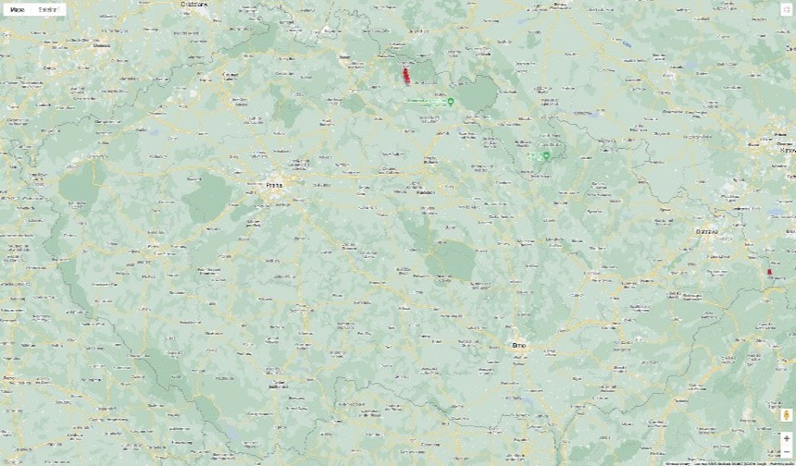
Hniloba včelího plodu - 2022
Celkem 10 ohnisek HVP v roce 2022
v Královehradeckém kraji 9 ohnisek. 1ojedinělý výskyt byl zaznamenán rovněž v Moravskoslezském kraji.
Výskyt hniloby včelího plodu v roce 2022

Slide 40
Hniloba včelího plodu vývoj nákazové situace 2015 - 2022
rok | Počet ohnisek | kraj | okres
2015 | 5 | Královehradecký | Trutnov
2016 | 2 | Královehradecký | Trutnov
2017 | 0
2018 | 0
2019 | 16 | Liberecký | Semily
2020 | 5 | Královehradecký, Liberecký | Trutnov, Semily
2021 | 4 | Liberecký | Semily
2022 | 10 | Královehradecký, Moravskoslezský | Trutnov, Frýdek-Místek

Slide 41
Legislativa

Slide 42
Novela veterinárního zákona nabyla účinnosti 1.10.2022
Změny:
1. Zrušení povinnosti chovatele, který chová včelstva, neprodleně po zjištění úhynu včelstev na stanovišti včelstev hlásit úhyn nad stanovený limit (25%) krajské veterinární správě.
Zdůvodnění: Hlášení úhynů nad stanovený limit nebylo v minulosti využíváno, povinnost hlášení úhynů je dána jinými ustanoveními zákona, jednalo se proto o ustanovení duplicitní.
2. Zrušení povinnosti chovatele vyžádat si veterinární osvědčení k přemísťování včelstev mimo území kraje.
Zdůvodnění: Podmínky pro přesun jsou dostatečně řešeny v Metodice kontroly zdraví
Změny v zákoně se promítly do Vyhlášky č. 144/2023 Sb., o veterinárních požadavcích na chov včel a včelstev a o opatřeních pro předcházení a zdolávání některých nákaz včel.

Slide 43
Od 1.7.2023 máme novou „včelí vyhlášku“
Od účinnosti novely veterinárního zákona (1.10.2022), která se dotkla včelařství, jsme očekávali i navazující změnu vyhlášky č. 18/2018 Sb., tzv. „včelí vyhlášky“. K tomu došlo 31.5.2023, kdy ve Sbírce zákonů byla publikována vyhláška č. 144/2023 Sb., o veterinárních požadavcích na chov včel a včelstev a o opatřeních pro předcházení a tlumení některých nákaz včel.
Nová vyhláška je přijata v návaznosti na aktuální novelu veterinárního zákona a upravuje zejména:
§ zrušení povinnosti chovatele, který chová včelstva, neprodleně po zjištění úhynu včelstev na stanovišti včelstev hlásit úhyn nad limit stanovený prováděcím právním předpisem krajské veterinární správě;
§ zrušení povinnosti chovatele vyžádat si veterinární osvědčení k přemísťování včelstev mimo území kraje;
§ vypuštění chovu včely s dobrým čistícím instinktem z opatření k tlumení nákaz;
§ rozdělení podmínek a opatření pro každou jednotlivou nebezpečnou nákazu včel, tj. mor včelího plodu nebo hnilobu včelího plodu, a to z důvodu přehlednosti;
§ zkrácení doby, po kterou bude možné uplatňovat předchozí vyšetření v případě výskytu moru nebo hniloby včelího plodu, ze 12 měsíců na 4 měsíce;
§ dílčí terminologická zpřesnění, která uvádějí vyhlášku do souladu s nařízením Evropského parlamentu a Rady (EU) 2016/429 z 9. 3. 2016 o nákazách zvířat a o změně a zrušení některých aktů v oblasti zdraví zvířat.
Nová vyhláška č. 144/2023 Sb., plně nahrazuje stávající vyhlášku č. 18/2018 Sb., a je účinná od 1.7.2023.

Slide 44
Změna rostlinolékařského zákona od 1.7. 2023
Dne 22.9.2022 ve Sbírce zákonů vyšla novela zákona o rostlinolékařské péči č. 273/2022 Sb. Zákon mimo jiné změnil v § 51 odst. 2 tak, že se slova „minimálně 48 hodin” nahrazují slovy „nejpozději 2 dny” a za slova „chovatelům včel” se vkládají slova „ , jejichž adresa elektronické pošty je uvedena v evidenci hospodářství podle objektů určených k chovu evidovaných zvířat podle zákona o zemědělství,”.
§ 51 odstavec 2 tak zní:
Před aplikací přípravků uvedených v odstavci 1 profesionální uživatel je povinen zjistit prostřednictvím evidence hospodářství podle objektů určených k chovu evidovaných zvířat podle zákona o zemědělství informace k umístění stanovišť včelstev v dosahu alespoň 2 km od hranice pozemku, na němž má být aplikace provedena, a nejpozději 2 dny hodin před provedením aplikace oznámit dotčeným chovatelům včel, jejichž adresa elektronické pošty je uvedena v evidenci hospodářství podle objektů určených k chovu evidovaných zvířat podle zákona o zemědělství, aplikaci přípravku.
Zákon nabyl účinnosti dnem 1. července 2023.
Z uvedeného vyplývá, že změna v oznámení použití přípravků na ochranu rostlin (POR), které jsou pro včely nebezpečné nebo zvlášť nebezpečné, se týká oznamovací povinnosti ošetřovatele porostu těm chovatelům včel, u kterých v LPIS bude uveden jejich e-mail.
V zájmu péče o svá včelstva uvádějte svou e-mailovou adresu.

Slide 45
Aktuální problematika našeho spolku

Slide 46
Členské příspěvky
RV ČSV na svém zasedání 25. 3. 2023 rozhodl, že členský příspěvek pro rok 2024 lze uhradit nejpozději do 30. 11. 2023.
Sazba zůstává jednotná pro fyzickou osobu, právnickou osobu i pro příznivce včelařství bez včel.
600,00 Kč roční příspěvek člena ČSV, z. s.
4,00 Kč ze včelstva chovatelů včel
- fyzických osob bez ohledu na způsob včelaření
- právnických osob
- chovatelů a příznivců včelařství bez včelstev
(počítáno jedno včelstvo na člena ČSV, z. s. bez
včel)
0,00 Kč včelařské zájmové kroužky mládeže jsou od
placení členského příspěvku osvobozeny
(to platí i o příspěvku na člena ve výši 600 Kč)
Předpisy členských příspěvků se již poštou nezasílají. Vše probíhá přes CIS.

Slide 47
Členské příspěvky
Doporučujeme ZO rozeslat v předstihu hromadný email všem svým členům s informací o výši a termínem úhrady členských příspěvků na účet ZO.
CIS nabízí tuto funkci hromadných emailů a podrobný návod naleznete zde: https://manualcis.formsoft.cz/Clenske-prispevky-c39

Slide 48
Předpisy svazu nové a novelizované
Byl aktualizován „Morový ceník“
Předsednictvo RV ČSV v říjnu 2022 schválilo a předalo k dispozici Ministerstvu zemědělství Ceník včelařských potřeb pro účely výpočtu náhrad vyplacených v souvislosti s likvidací ohnisek moru a hniloby včelího plodu.
Tento ceník byl aktualizován v závislosti na změnách cen a ekonomických podmínek ve společnosti za účelem sjednocení výpočtu a usnadnění ocenění včelařského majetku.
Ceník najdete na našem webu www.vcelarstvi.cz/dokumenty-cms/cenik-mvp-act.pdf.

Slide 49
Na zasedání RV v listopadu 2022 a v březnu 2023 byly revidovány následující vnitřní předpisy svazu:
Směrnice o poskytování náhrad funkcionářům Českého svazu včelařů, z.s. č. 1/2022 s účinností od 1.1.2023
Směrnice ČSV č. 3/2022 o registraci včelstev;
Směrnice ČSV č. 4/2022 Rozpočtová pravidla;
Statut chovatelského fondu ČSV;
Statut rezervního fondu ČSV;
Pravidla administrace dotace podle NV č. 53/2023 Sb. o stanovení podmínek provádění opatření v odvětví včelařství;
Směrnice ČSV, z. s. č. 1/2023 – Pravidla práce v CIS;
Chovatelský řád ČSV, z.s.;
Metodický pokyn k činnosti Ústřední kontrolní komise ČSV, z.s.
Všechny směrnice jsou k dispozici na webu svazu Statuty, řády, směrnice, metodické pokyny - Český svaz včelařů (vcelarstvi.cz)

Slide 50
Novinky v CIS
Co je v CISu nového:
Možnost nahrát výplatní seznamy 1D do CIS bez nutností odesílání dokladů na OO a sekretariát Změny výpočtu členských příspěvků Zrušení přesouvaní nečlenů z mateřských ZO na sekretariát Rozšířená statistika Napojení na KVS ohledně informací výskytu moru Spuštění portálu včelaře na adrese https://portal.vcelarstvi.cz

Slide 51
Výkazy majetku a závazků organizačních jednotek
Informace o zveřejňování výkazu o hospodaření ZO a OO ČSV, z.s.
V návaznosti na písemná vyjádření Ministerstva financí ČR a Ministerstva spravedlnosti ČR účetní jednotky, které vedou jednoduché účetnictví a zapisují se do veřejného rejstříku, mají povinnost s účinností od 1. 1. 2016 zveřejnit výkaz Přehled o majetku a závazcích, a to s platností již pro rok 2016.
ZO, OO vyplní příslušné výkazy v CISu.
V CISu prosíme zaškrtněte vždy, zda si zaslání výkazů do spolkového rejstříku Městskému soudu v Praze zajistíte sami, nebo žádáte, aby tak učinil sekretariát. Tiskopisy je nutno před odesláním podepsat statutárními zástupci.
Organizační jednotky ČSV (ZO a OO ČSV) jsou povinny uložit tyto výkazy do Sbírky listin ať již sami nebo prostřednictvím svazu nejpozději do konce r. 2018 (za rok 2017), do 30. 6. 2019 (za rok 2018) a do 30. 6. 2020 (za rok 2019). Pakliže jste tak ještě neučinili, dodejte výkazy co nejdříve!!

Slide 52
Stav založení výkazu majetku a závazků za r. 2016, 2017, 2018, 2019, 2020, 2021 a 2022 do Sbírky listiny:
Přehled předaných výkazů majetku OO/ZO
Rok | Okresní organizace | Základní organizace
2016 | 60 | 686
2017 | 58 | 666
2018 | 57 | 636
2019 | 55 | 612
2020 | 47 | 559
2021 | 22 | 380
2022 | 22 | 295
Výkazy zasílejte podepsané 2 funkcionáři s razítkem elektronicky na e-mail: svobodova@vcelarstvi.cz

Slide 53
Výkazy majetku a závazků organizačních jednotek – kde najít a jak zadat

Slide 54
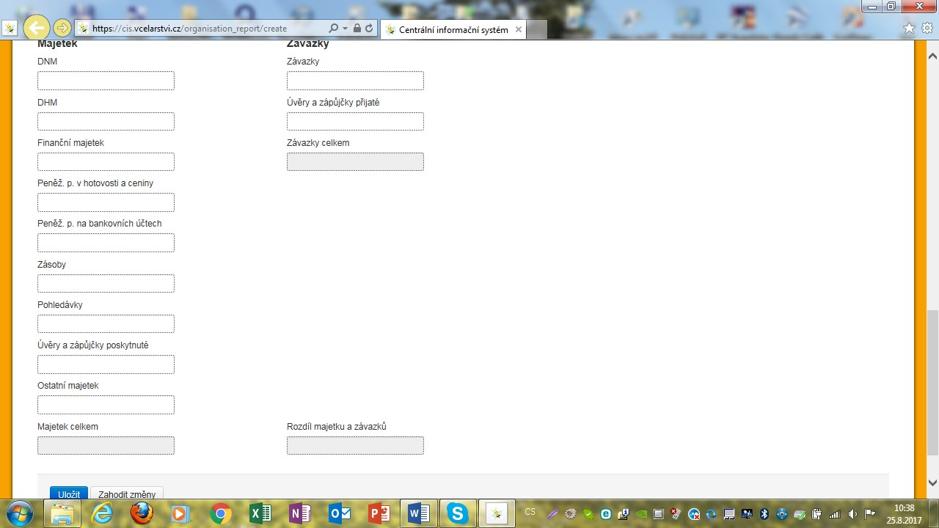

Slide 55
!!! Ke zveřejnění ve Sbírce listin se zasílá výkaz, který se generuje přes tlačítko „Přehled“ !!!

Slide 56
Problematika Svépomocného fondu
Základní předpisy:
Statut Svépomocného fondu platný od 1. 1. 2017
Zásady pro poskytování příspěvků ze Svépomocného fondu ČSV při vzniku škod na včelařské majetku členů ČSV
Změny Statutu SF schválené RV 22. 8. 2020:
Jako příloha k žádosti je vyžadována kopie hlášení počtu včelstev na ČMSCH a fotografická dokumentace
Příspěvek nebude přiznán, pakliže na stejném stanovišti, kde se stala škoda má včelstva i nečlen svazu
V případě nedoplnění žádosti do 30 dnů po výzvě k doplnění, bude žádost zamítnuta
Ročně bývá cca 100 - 120 žádostí o příspěvek na škodu způsobenou:
Odcizením úlů se včelstvy
Odcizením pouze včelstev
Živelnou událostí (pád stromu na včelstva, včelín, maringotku, zatopení stanoviště při přívalovém dešti, vichřice – poražení úlů)
Požárem (úmyslné založení, nedbalost chovatele)
Vandalismus

Slide 57
Nejčastější důvody zamítnutí žádosti:
nepravdivé, nevěrohodné údaje (fiktivní škoda)
důvod škody není obsažen ve Statutu (např.: úhyn na nemoc (varroa)
škoda způsobená zvěří, ptáky…
žádost předložena po stanovené lhůtě
Ověřování škod a jejich nahlášení:
Škoda do 20 tis. Kč – ZO ČSV – 2 funkcionáři
Škoda nad 20 tis. Kč – ZO a OO ČSV – 2 + 2 funkcionáři . – Sekretariát RV ČSV
Zástupce komise SF osobně prověřuje nahlášené škody vyšší než 100 tis. Kč

Slide 58
Nejčastější problémy:
Chovatel má na stanovišti včelstva, ze kterých nezaplatil příspěvek, tj. včelstva jsou nepojištěna (nelze poskytnout příspěvek)
Není doložena fotodokumentace škody [chovatel uvede, že vzniklou škodu odstranil a pak nemá co zdokumentovat – žádost posílá bez fotek případně na fotkách není zdokumentována uváděná škoda (poškození včelstva, konkrétní poškození nebo zničení části úlu)]
Funkcionář ZO/OO potvrdí ověření škody bez popsání škody
Nedoložení stanoviska HZS (požár) nebo usnesení policie (krádež, vandalismus)
Nejsou řádně vyplněny požadované údaje (adresa, počet včelstev nesouhlasí s údaji v CIS, chybí podpis žádosti)
Nevěrohodnost popisu vzniku škody a rozsahu škody
Příspěvek na úl max 800 Kč, při koupi nového úlu (faktura musí být vystavena po datu zjištění škody) do 2.500 Kč

Slide 59
Dle ceníku se poskytuje PŘÍSPĚVEK ze Svépomocného fondu, nehradí se škoda skutečná.
Škody na majetku, který není uveden v ceníku nelze uhradit.
Nevíte-li si rady s vyplněním žádosti – zavolejte na sekretariát, kde vám podáme pomocnou ruku!

Slide 60
Přeregistrace ZO/OO ve spolkovém rejstříku
Stav ZO/OO, které dosud (31. 7. 2023) nemají zapsány změny ve spolkovém rejstříku:
Z celkového počtu 1 086 ZO je to stále 213 ZO.
Z celkového počtu 77 OO jsou to stále 4 OO.

Slide 61
Datové schránky
S účinností od 1. 1. 2023 bude datová schránka automaticky zřizována:
Každé právnické osobě – nejen firmám zapsaným v obchodním rejstříku (jako dosud), ale také těm, které jsou zapsány ve spolkovém rejstříku (včetně pobočných spolků, tj. v našem případě základních a okresních organizací ČSV), nadačním rejstříku, rejstříku ústavů a další.
Každé fyzické podnikající osobě – dosud byly datové schránky OSVČ zřizovány pouze na základě jejich žádosti, nyní jim však DS zřídí Ministerstvo vnitra automaticky.
Předpokládá se, že 2. 1. 2023 budou rozeslány zásilky s přístupovými údaji do datové schránky všem takovým subjektům, aby datovou schránku začaly používat.
Důležitým nástrojem spojeným s fungováním datových stránek, který je v souvislosti s jejich povinným zřízením určitě třeba zvlášť zmínit, je zákonem upravené tzv. doručování fikcí. Ve zkratce, jde o pravidlo, že zpráva dodaná do datové schránky se považuje za doručenou nejpozději desátým dnem ode dne jejího dodání, i když se v průběhu této doby do datové schránky nepřihlásí oprávněná osoba. Účelem tohoto institutu je samozřejmě předcházet situacím, kdy se adresát brání přijetí písemnosti, s cílem předejít právním důsledkům spojeným s jejím doručením.
Kontrola datové schránky se v souvislosti s tímto pravidlem bude muset stát pravidelnou rutinou. Systém však umožňuje nastavit notifikace příchozí zprávy do datové schránky například na e-mail nebo formou sms, obsluha a kontrola datové schránky tedy není nakonec větší administrativní zátěží, než obsluha jakékoliv e-mailové schránky.
Co datová schránka přinese?
Tím hlavním je úspora. za doporučený dopis dneska zaplatíte 47 Kč. Pokud ale pošlete poštovní datovou zprávu (tedy zprávu určenou právnické nebo fyzické osobě), bude vás to stát jenom 5 Kč (ještě do dubna 2021 se jednalo o 15 Kč). A v případě, že posíláte něco orgánu veřejné moci, je zpráva úplně zdarma.
Pokud ovládáte počítač a internet, pak datová schránka znamená taky zjednodušení. Už nemusíte běhat na poštu, tisknout dokumenty a řešit, jestli se po cestě k adresátovi dopis někde neztratí. Všechno vyřídíte pohodlně elektronicky.
Další nemalou výhodou je přehlednost: veškeré dokumenty budete mít v počítači, a nehrozí tak, že byste je vyhodili spolu s balíkem novin nebo někde založili. Jen dejte pozor. Přijaté zprávy zůstávají v datové schránce 90 dní, pak je musíte stáhnout nebo využít úložiště na portálu občana, případně tzv. datový trezor. Za ten se ale platí.
V našem CISu připravujeme úložiště, kam bude možno poštu z datové schránky stáhnout a archivovat. Je však třeba to učinit ručně. Automatické stahování není možné.

Slide 62
Nedostatečně identifikovaní vlastníci v katastru nemovitostí - upozornění
Má-li vaše základní nebo okresní organizace nemovitý majetek zapsaný v katastru nemovitostí (KN), zkontrolujte si údaje tam uvedené z hlediska identifikace vaší organizace jakožto vlastníka nemovitosti. Majetek nedostatečně identifikovaných vlastníků v KN bude považován za opuštěný a přejde na stát od 1.1.2024, pokud nebude provedena náprava v KN.
Za dostatečné označení se považuje u ZO nebo OO ČSV – název organizace, IČ a sídlo. Údaje se musí shodovat se zápisem údajů vaší organizace ve spolkovém rejstříku. Může se stát, že má ZO nebo OO ČSV v KN chybný název, chybí IČ nebo je uvedeno IČ s podčíslem. Všechny takové zápisy nejsou v pořádku a je potřeba zjednat nápravu.
Pokud zjistíte, že vaše ZO nebo OO ČSV nemá zápis v katastru nemovitostí v pořádku, obraťte se o pomoc na sekretariát ČSV info@vcelarstvi.cz. V emailu zašlete úplný aktuální výpis z katastru nemovitostí pořízený na katastru nemovitostí nebo check pointu a krátký historický popis ve věci včetně identifikace organizace (název a IČ) a kontaktu na Vás. Vaše záležitost bude posouzena a doporučen konkrétní postup podle skutkového stavu.

Slide 63
https://www.vcelarstvi.cz/
224 934 082
ČSV, z.s., Křemencova 8, 115 24 Praha 1, info@vcelarstvi.cz

